Slide 1
PREMIERS SECOURS EN
SANTE MENTALE - PACA

Slide 2
PREMIERS SECOURS EN SANTE MENTALE
Les assises de la santé mentale qui se sont tenues le 27 et 28 septembre 2021 prévoient l’amplification du déploiement du secourisme en santé mentale.
Pour le public adulte
En direction des jeunes

Slide 3
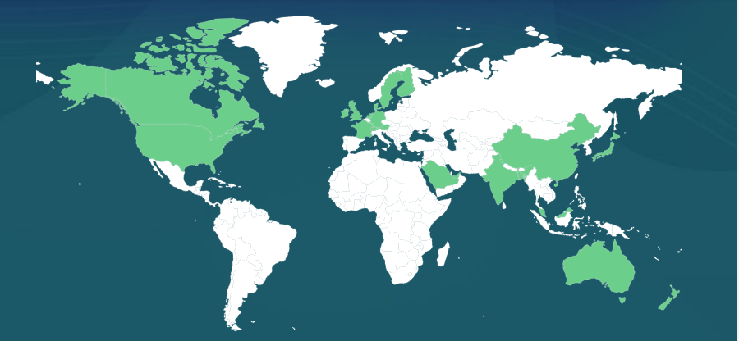
GENESE DU PROGRAMME PSSM STANDARD
Une création initiale en Australie en 2001
Un programme validé scientifiquement par un consensus international d’experts
Un déploiement à l’international avec 24 pays détenteurs de la licence
En France, PSSM France a été crée en 2018
En France (au 30 avril 2022)
2 100 formations de secouristes
23 000 secouristes formés

Slide 4
POURQUOI LES PREMIERS SECOURS
EN SANTE MENTALE ?
Les troubles psychiques sont les pathologies qui touchent le plus grand nombre de personnes : selon l’OMS, une personne sur 4 au cours de sa vie souffrira soit d’un épisode pathologique, soit d’un trouble persistant.
La stigmatisation des personnes qui souffrent de troubles psychiques, de leur entourage et de ceux qui s’occupent de ces personnes

Slide 5
PREMIERS SECOURS EN SANTE MENTALE
La formation PSSM forme des Secouristes, et non pas des professionnels de santé.
Elle vise à permettre aux secouristes :
d’être attentifs et de reconnaitre les premières manifestations ou l’aggravation de troubles de santé mentale,
de savoir se comporter de façon adaptée pour entrer en contact avec la personne et gagner sa confiance,
de connaitre suffisamment les ressources professionnelles et non professionnelles pour l’orienter ou l’aider à s’orienter vers les soins adaptés.

Slide 6
PREMIERS SECOURS EN SANTÉ MENTALE
FORMATION STANDARD / JEUNES
Formation courte (14 heures) en groupe de 16 personnes maximum
La formation PSSM s’appuie sur une pédagogie participative et est dispensée par des formateurs accrédités

Slide 7
PREMIERS SECOURS EN SANTÉ MENTALE
FORMATION JEUNES
Modèle qui doit se déployer une fois le module jeunes installé
10 % des accompagnants de jeunes doivent être formés pour une prise en charge efficace
Pour les accompagnants : module jeune : 14 h
Pour les ados de 12 à 18 ans : format adapté – matériel pédagogique spécifique

Slide 8
LA FORMATION DE PREMIERS SECOURS EN SANTÉ MENTALE DANS LA RÉGION PACA
Manque de visibilité pour répertorier le nombre de formateurs, de formation et de secouristes formés
Au 1er avril 2022 en PACA (chiffres PSSM France) :
43 formateurs accrédités
1522 secouristes formés (16 sur le module Jeunes)
Un programme de développement régional confié à la SEDAP :
1 formation jeunes pour les éducateurs PJJ
1 formation standard par département/an pour le public)
1 formation de formateurs jeunes à Marseille en mai 2022

Slide 9
LA FORMATION DE PREMIERS SECOURS EN SANTÉ MENTALE DANS LE VAR
5 formateurs standard – 2 formateurs jeunes
Au CODES 83 :
2 formateurs standard – 2 formateurs jeunes - 155 secouristes formés
Une subvention de l’ARS pour prendre en charge des bénévoles ou membres d’associations ou de GEM, des aidants, des personnes en situation précaire ou des personnes concernées dans les formations proposées individuellement au public.

Slide 10
LE DÉVELOPPEMENT DE LA FORMATION
PREMIERS SECOURS EN SANTÉ MENTALE
À L’UNIVERSITÉ DE TOULON

Slide 11
Prévention :
Entretiens de santé (L1, étudiants internationaux, handicap)
sur convocation ou sur demande
Actions de santé (petits groupes ou collectives) thèmes :santé mentale, sexuelle, addictions…
Veille sanitaire de population étudiante (alerte Covid++)
Soin :
Consultations de médecine Générale Agrément CDS 2019 campus La Garde
Projet Antenne Campus PI Toulon sept 2022
Santé mentale / BAPU83 avril 2020 :
Consultations sur RDV
1 premier entretien d’évaluation rapide
Orientation : suivi psychologue UTLN, ou équipe CMP (convention psychiatre), ou orientation dispositifs santé-psy-étudiant (ministère) ou Pass-Santé jeunes (Région Sud)

Slide 12
Infirmières, médecins généralistes, psychologues , médecin spécialiste psychiatre, adjointes administratives (accueil, prise des RDV, gestion)
Avantages :
- Proximité, convention écoles hors UTLN
- Réseau de repérage (enseignants, responsables pédagogiques)
- Rapidité de prise en charge
- Pas d’avance de frais (santé mentale) et tiers payant total (médecine générale)
Projet 2021-2023
- Les PSSM (premiers secours en santé mentale)
- Les ERS (étudiants relais santé : repérage par les pairs)

Slide 13
L’équipe : psychologues 2 ETP, psychiatres 0,4 ETP
SOIN : En présentiel ou à distance (Visio) ouverts à tous les étudiants du Var
Pour l’UTLN sur les 3 sites : La Garde, Toulon, Draguignan
Relais vers dispositifs externes si besoin (PASS SANTE, SANTE PSY)
Prévention : déploiement des PSSM (subvention ARS) :
- 16 personnels UTLN ont suivi la formation niveau 1 en janvier 2022 sur 2 jours
3 personnels UTLN formés comme formateurs sur 5 jours en mai 2022
(psychologue, psychologue conseiller orientation, VP vie étudiante compétence psycho)
- Des formations de pairs étudiants auront lieu à partir de la rentrée de septembre 2022 :
Les ERS en priorité, puis ouvertes à tous étudiants
- Formations de personnels en parallèle (plan de formation UTLN) en particulier secrétariats pédagogiques

Slide 14
Retrouvez toute l’actualité
des PSSM sur
les réseaux sociaux
et sur pssmfrance.fr

Slide 15
Merci pour votre attention !
Vos questions ?

